Slide 1
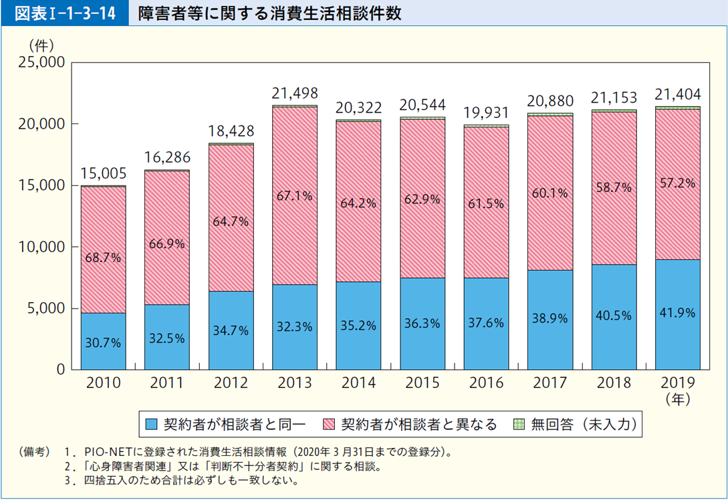
障がい者等に係る消費者トラブルの現状①
（出典）令和２年版 消費者白書
・消費生活相談全体で、本人から相談が寄せられる割合が約８割であるのに対し、障がい者等に関する相談においては約４割という状況。つまり、障がい者本人からよりも、障がい者の家族等周囲で見守る人からの相談が多い。
・相談内容を見ると、判断力の不足や契約内容への理解不足でトラブルになっていると思われるケースが目立つ。

Slide 2
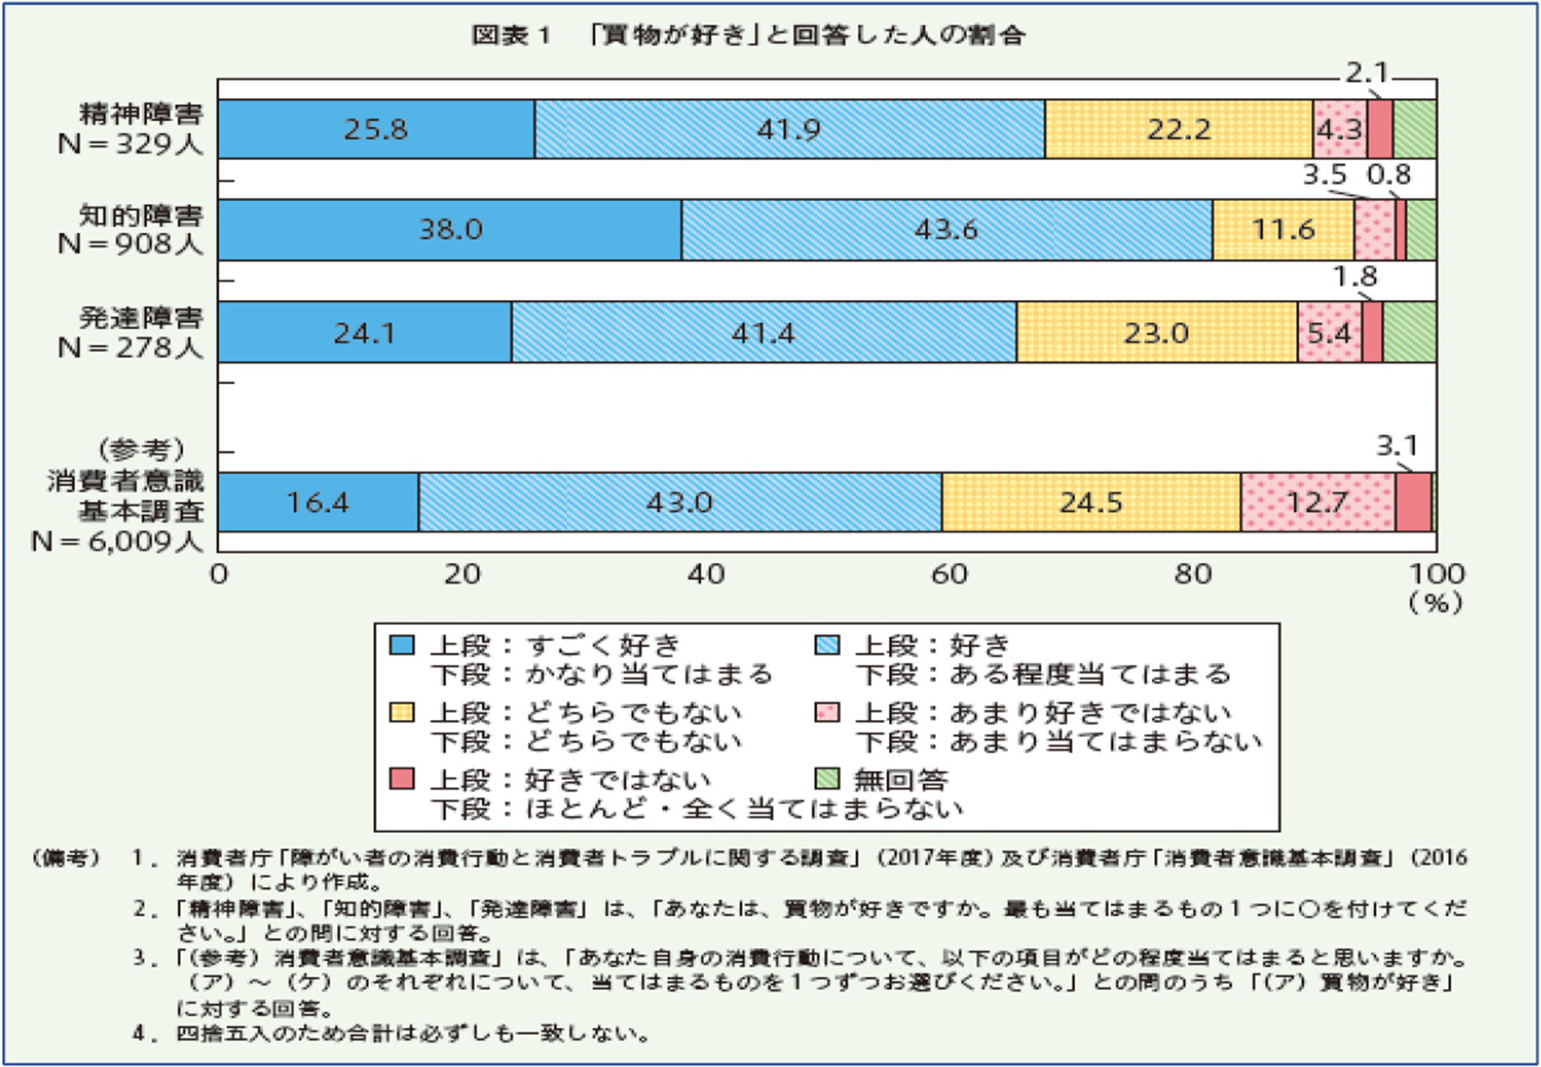
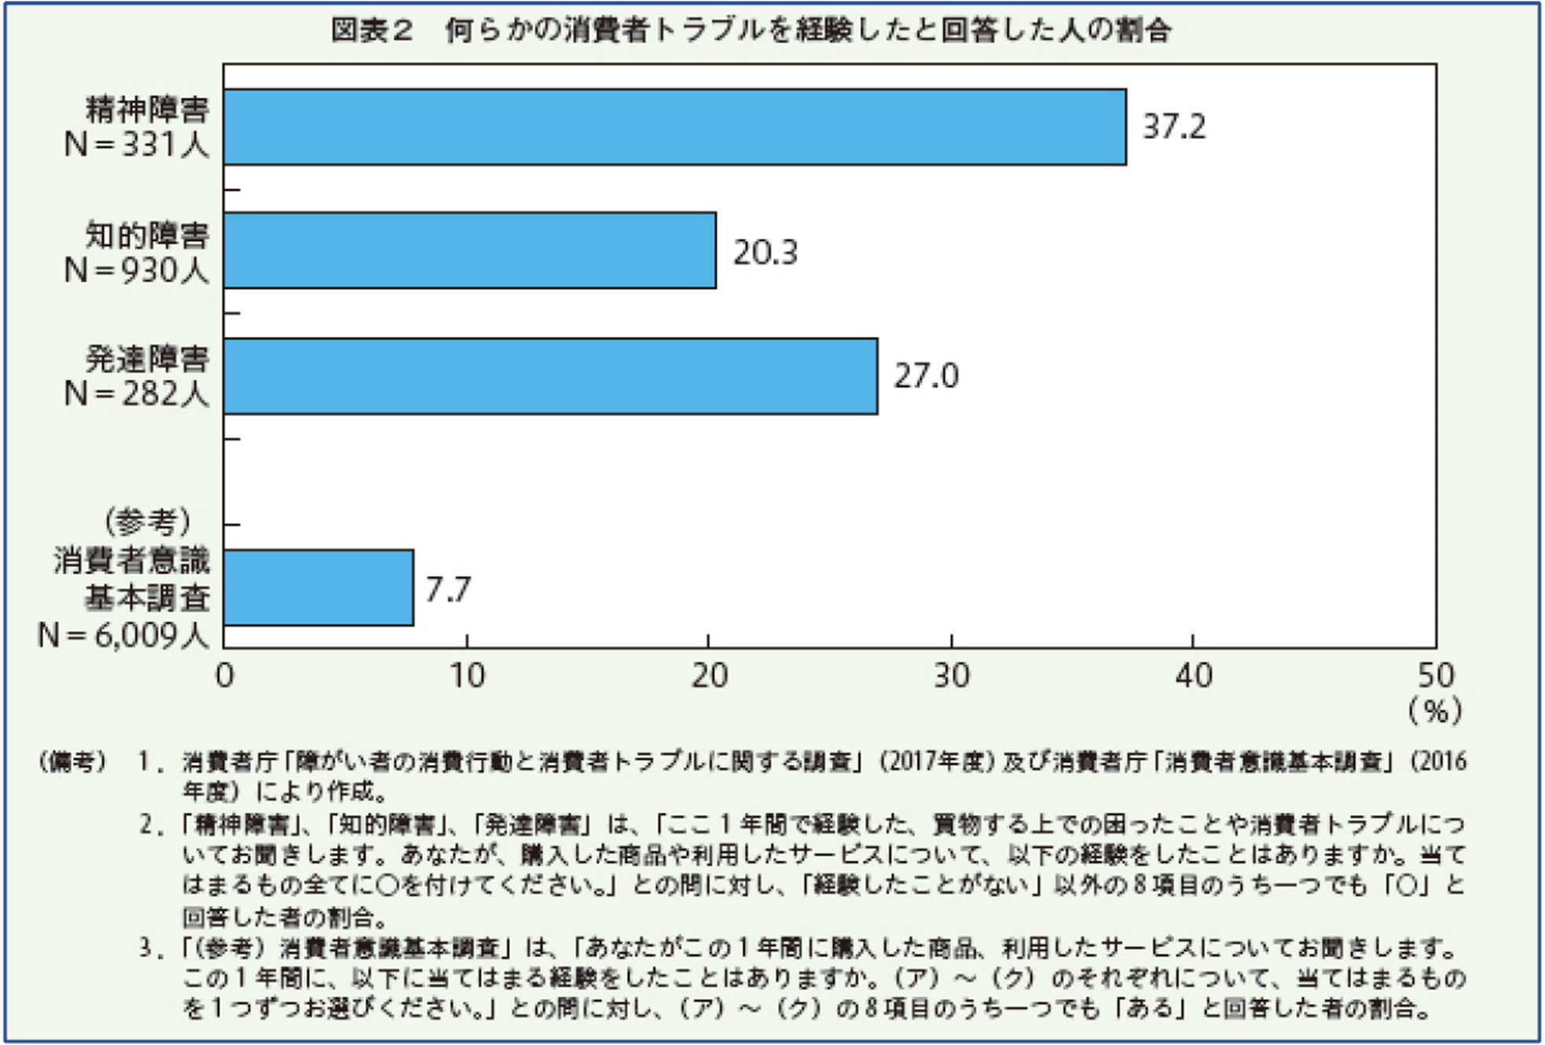
障がい者等に係る消費者トラブルの現状②
（出典）消費者安全確保地域協議会設置の手引き（平成31年４月）
・支援者に迷惑が掛かるのではないか、叱責されるのではないかという気持ち等から、支援者への相談がなく、周囲が把握しきれない消費者トラブルがあることがうかがえる。つまり、障がい者の周りにいる様々な主体が、障がい者の消費生活上の安全に気を配り、何かあったときには、消費生活センター等につなぐ仕組みを構築することが大切。
⇒ 消費者安全確保地域協議会の設置！

Slide 3
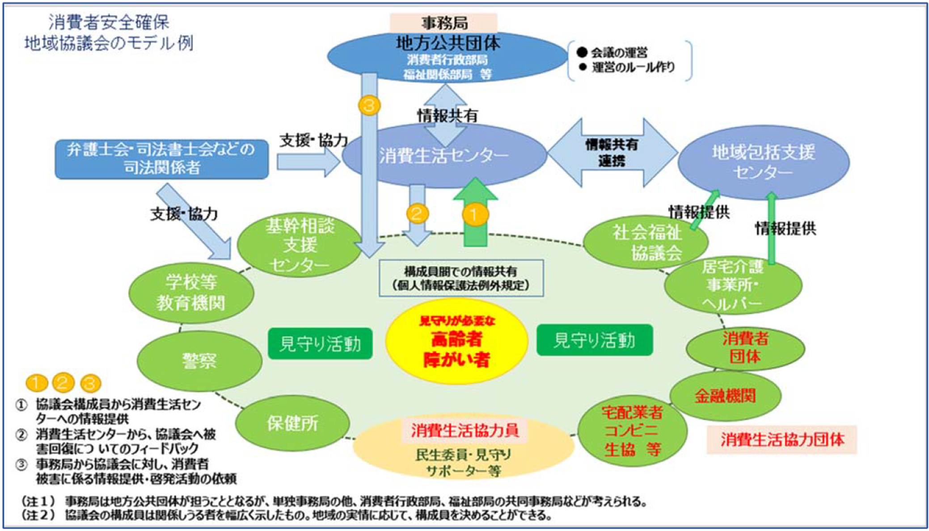
消費者安全確保地域協議会
（出典）消費者安全確保地域協議会設置の手引き（平成31年４月）
●地域協議会の意義
① 地域の消費者被害に関する情報の共有。
・見守る側が消費者被害に気付きやすくなるため、早期発見でき、被害回復の可能性が高まる。
・消費者被害が発見された事をきっかけに、福祉のサポートを受けた方が望ましい高齢者や障がい者等を発見することもでき、場合によっては、生活保護や成年後見等福祉的な手当てにつなぐ事も可能となる。
② 消費者安全法の規定及び個人情報保護法の例外規定の適用により、
本人同意が取れない場合でも、見守りに必要な個人情報について構
成員間で共有することが可能。
・本人同意が取れない場合でも、消費生活センター等につなぐことができるので、迅速な解決に結びつくことが期待される。

